Slide 1
Частицы. Распад
Феймановские диаграммы

Slide 2
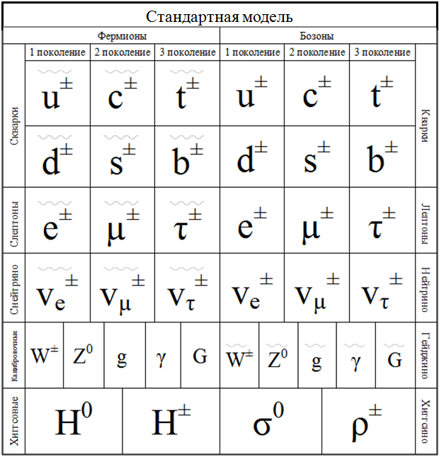

Slide 3
Кварки (q)
t
b
c
s
u
b
c
s
u
W⁺
W⁻
W⁺
W⁻
W⁻
W⁺
W⁻
c
s
u
s
u/c
u
d
d
u
W⁺
W⁻
W⁻
W⁺
W⁻
Notes:
Распады кварков очень просты, но в них есть одно исключение и два замечания: кварк s может образовать и кварк u и кварк c, а также кварк s может превратиться в кварк c только при сообщении некоторого количества энергии, также как и u кварк станет d кварком только при переизбытке энергии. Конечно же, соответствующие антикварки будут образовывать соответствующие антикварки с переменой знака W-бозона. Здесь и далее все распады будут показаны на примере положительных частиц. Также, прошу заметить, что в дальнейшем в нашей презентации будет показан полный распад, посему распад кварка t (который, кстати, не может образовать не одного бариона или мезона из-за своей титанической массы) при обычной энергии будет выглядеть так.

Slide 4
Лептоны (l)
v_{µ}
v_{e}
µ⁻
W⁻
e⁻
v_{τ}
v_{µ}
v_{µ}
v_{e}
τ⁻
W⁻
µ⁻
W⁻
e⁻
v_{τ}
v_{e}
τ⁻
W⁻
e⁻

Slide 5
Бозоны
W⁺
l
W⁺
u
W⁺
u
W⁺
u
v_{l}
d
s
b
W⁺
c
W⁺
c
W⁺
c
g
q
d
s
b
q
l
Z⁰
q
q
Z⁰
l
Z⁰
t
l
q
q
l
t
W⁺
H⁰
2e⁺
W⁺
H⁺
2e⁺
W⁻
2e⁻
W⁺
2e⁺

Slide 6
Нейтрон
p⁺
n⁰
u
u
d
d
d
d
u
W⁻
W⁻
e⁻
v_{e}

Slide 7
Дельта
p⁺
Δ⁺⁺
u
u
u
u
u
d
π⁺
W⁺
u
u
W⁺
v_{µ}
v_{µ}
v_{e}
d
d
µ⁺
W⁺
e⁺

Slide 8
Дельта
p⁺
Δ⁺
u
u
n⁰
u
u
d
d
d
d
d
u
d
d
u
W⁻
W⁻
e⁻
v_{e}
π⁺
W⁺
u
u
W⁺
v_{µ}
v_{µ}
v_{e}
d
d
µ⁺
W⁺
e⁺

Slide 9
Дельта
p⁺
Δ⁺
u
u
u
u
d
d
π⁰
g
γ
u
u
γ

Slide 10
Дельта
p⁺
Δ⁰
u
u
n⁰
u
u
d
d
d
d
d
d
d
d
u
W⁻
W⁻
e⁻
g
π⁰
u
γ
v_{e}
u
γ

Slide 11
Дельта
p⁺
Δ⁰
u
u
d
d
d
u
π⁻
W⁻
u
u
W⁻
v_{µ}
v_{µ}
v_{e}
d
d
µ⁻
W⁻
e⁻

Slide 12
Дельта
p⁺
Δ⁻
d
d
n⁰
u
u
d
d
d
d
d
d
u
d
u
W⁻
W⁻
e⁻
π⁻
v_{e}
W⁻
u
u
W⁻
v_{µ}
v_{µ}
v_{e}
d
d
µ⁻
W⁻
e⁻

Slide 13
Лямбда
p⁺
Λ⁰
u
u
d
d
s
u
π⁻
W⁻
u
u
W⁻
v_{µ}
v_{µ}
v_{e}
d
d
µ⁻
W⁻
e⁻

Slide 14
Лямбда
p⁺
Λ⁰
u
u
n⁰
u
u
d
d
d
d
d
s
W⁻
d
d
u
π⁰
u
γ
W⁻
e⁻
u
γ
v_{e}

Slide 15
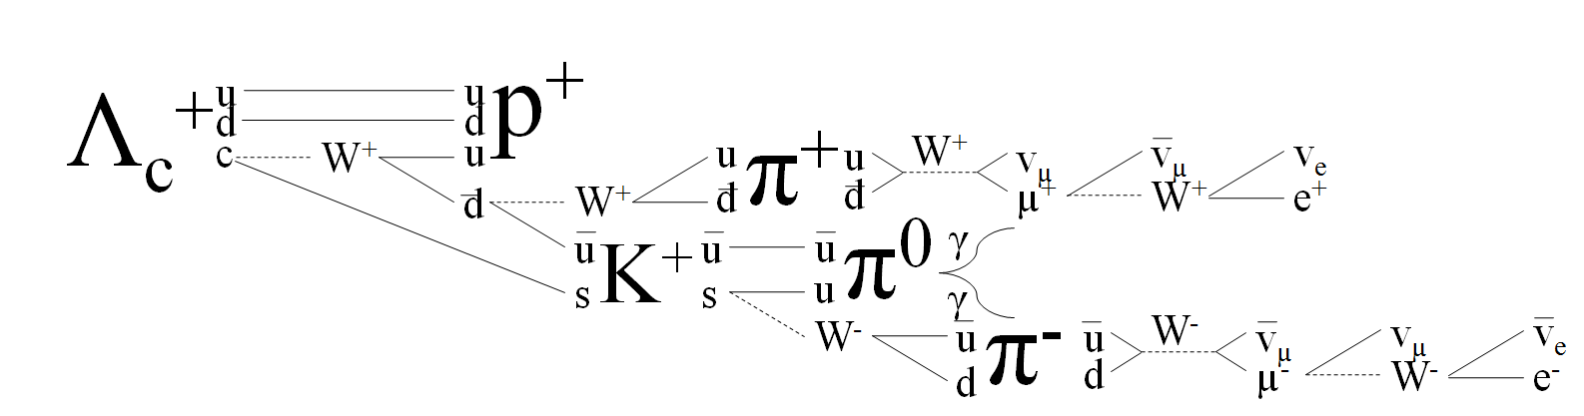
Лямбда

Slide 16
Сигма
π⁺
u
u
W⁺
v_{µ}
v_{µ}
v_{e}
W⁺
d
d
µ⁺
W⁺
e⁺
p⁺
Σ⁺
u
d
n⁰
u
u
u
u
d
d
d
s
W⁻
d
d
u
π⁰
u
γ
W⁻
e⁻
u
γ
v_{e}

Slide 17
Сигма
p⁺
Σ⁺
u
u
u
u
s
W⁻
d
π⁰
u
γ
u
γ

Slide 18
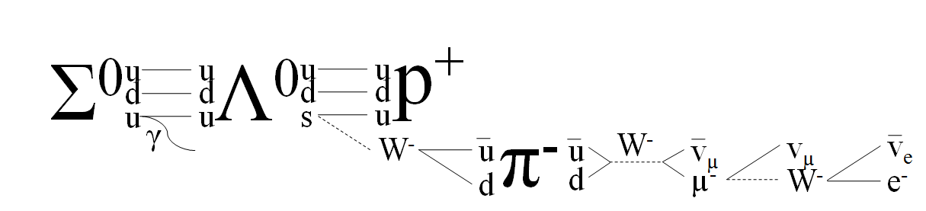
Сигма

Slide 19
Сигма
p⁺
Σ⁻
d
d
n⁰
u
u
d
d
d
d
d
s
u
d
u
W⁻
W⁻
e⁻
π⁻
v_{e}
W⁻
u
u
W⁻
v_{µ}
v_{µ}
v_{e}
d
d
µ⁻
W⁻
e⁻

Slide 20
Сигма
Σ_{b}⁺
u
u
Λ_{b}⁰
b
b
u
d
π⁺
W⁺
u
u
W⁺
v_{µ}
v_{µ}
v_{e}
d
d
µ⁺
W⁺
e⁺

Slide 21
Сигма
Σ_{b}⁻
b
b
Λ_{b}⁰
d
d
d
u
π⁻
W⁻
u
u
W⁻
v_{µ}
v_{µ}
v_{e}
d
d
µ⁻
W⁻
e⁻

Slide 22
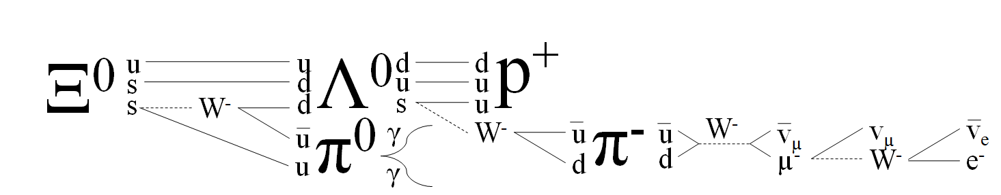
Кси

Slide 23
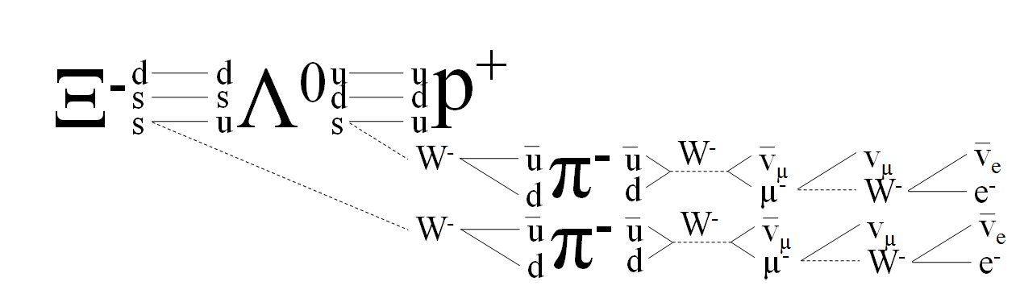
Кси

Slide 24
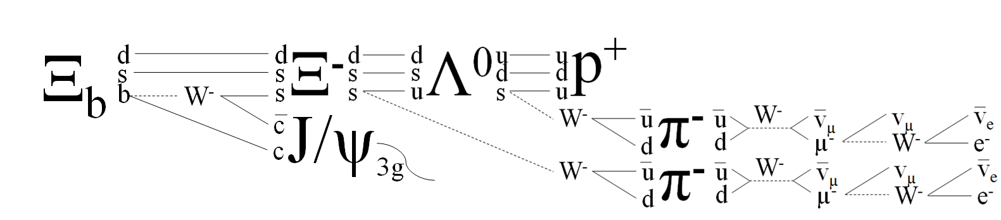
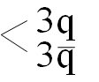
Кси

Slide 25
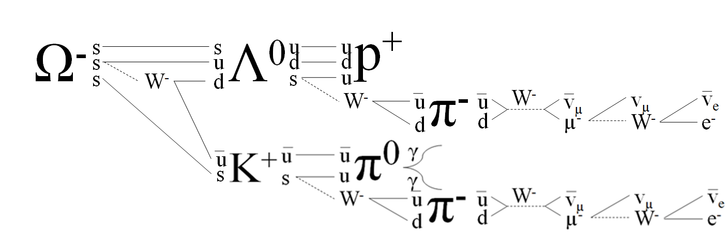
Омега

Slide 26
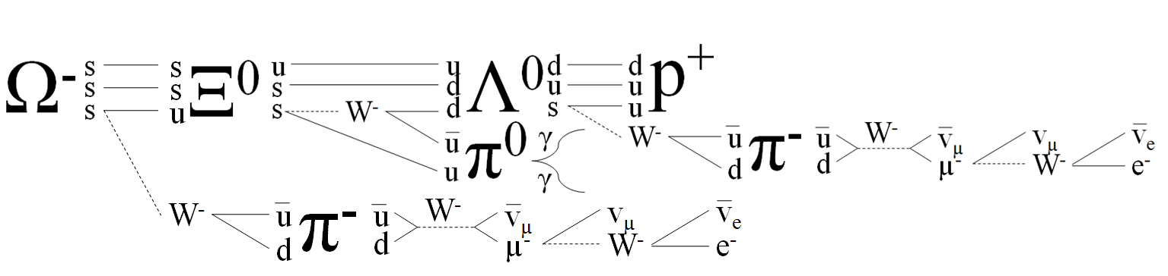
Омега

Slide 27
Пион
π⁺
u
W⁺
v_{µ}
v_{µ}
v_{e}
d
µ⁺
W⁺
e⁺

Slide 28
Пион
π⁰
γ
γ

